Slide 1
Classwork

Slide 2
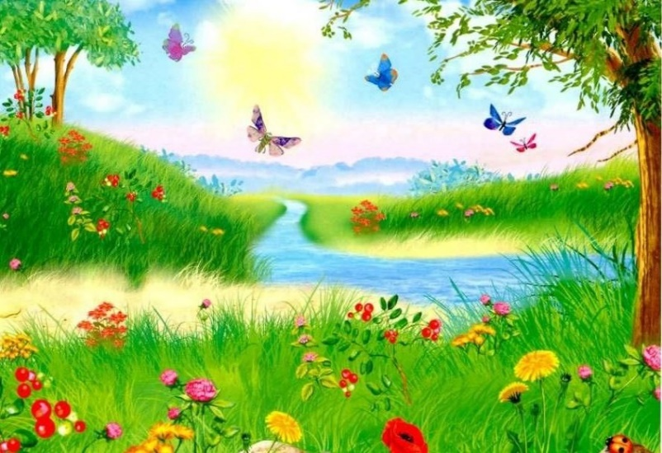
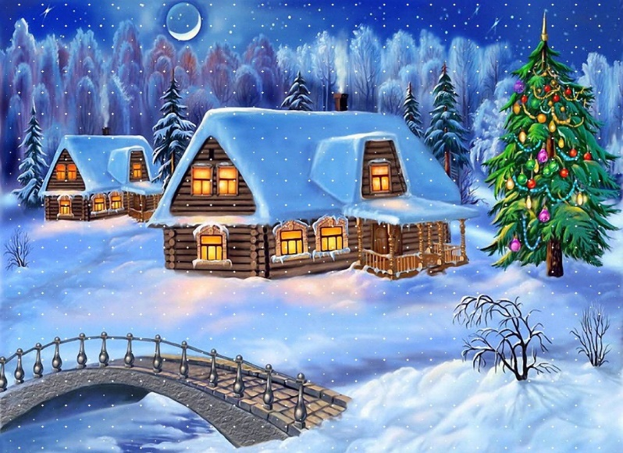
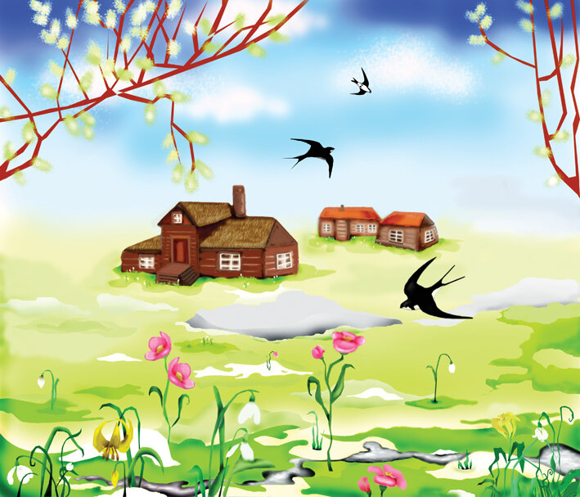
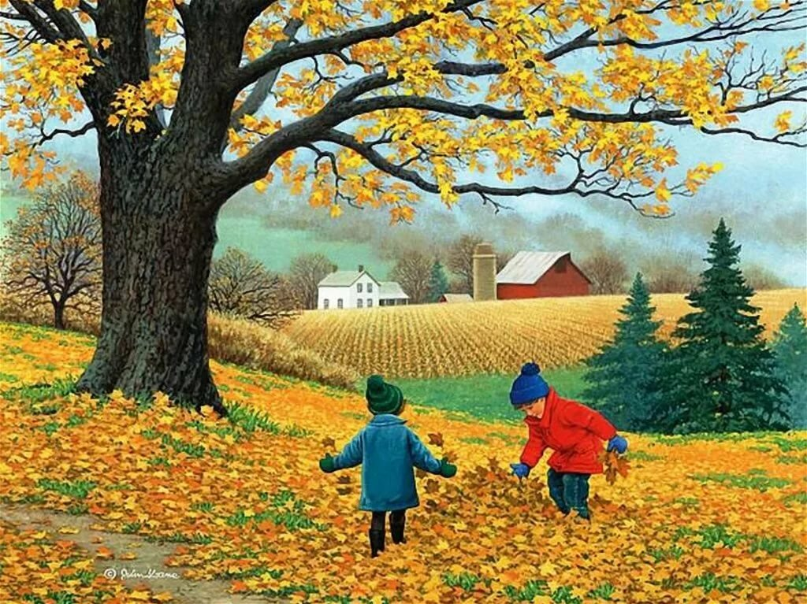
Match the season and the picture
(подберите слово к картинке)
spring
winter
summer
autumn
1
3
2
4

Slide 3
Проверьте свои ответы.
spring
autumn
summer
winter
1
3
2
4

Slide 4
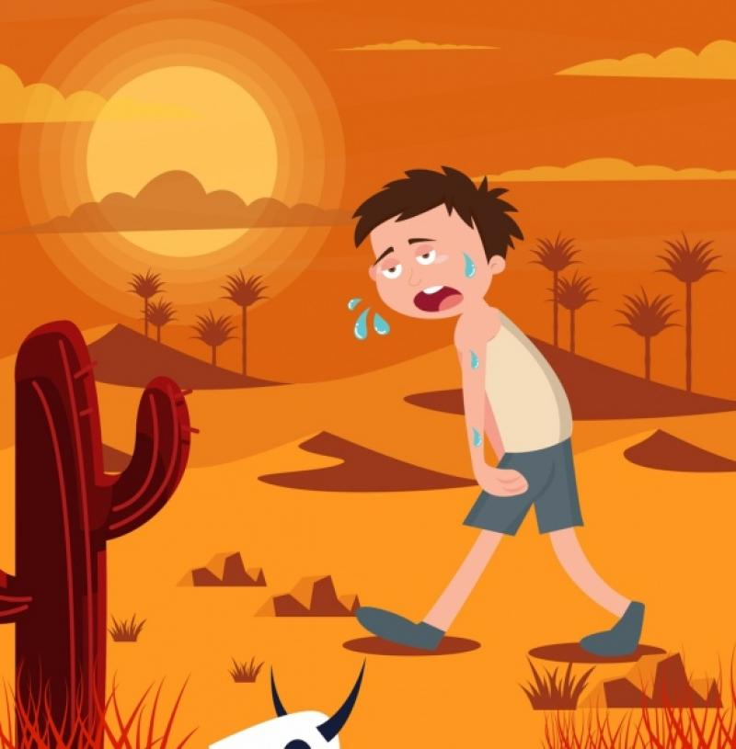
Составьте предложение (устно).
It`s
in

Slide 5
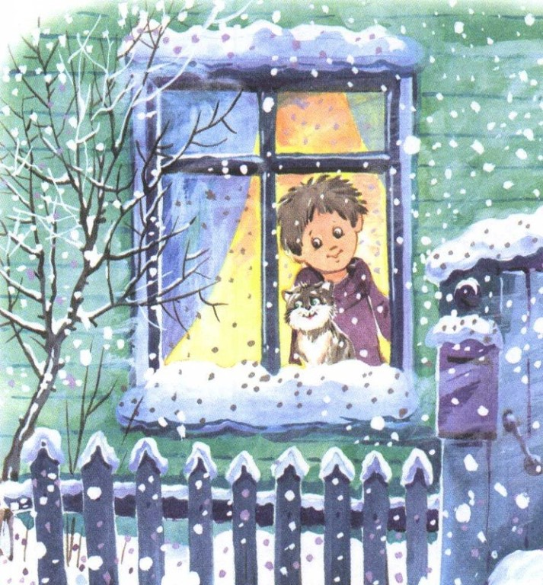
Составьте предложение (устно).
It`s
in

Slide 6
Составьте предложение (устно).
It`s
in

Slide 7
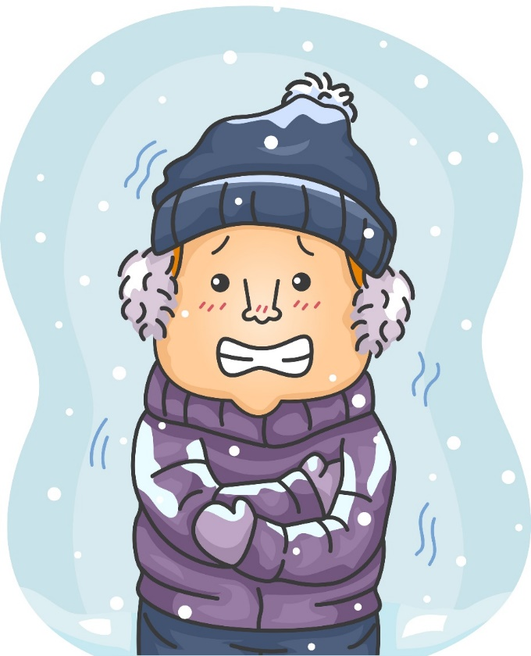
Составьте предложение (устно).
It`s
in

Slide 8
Составьте предложение (устно).
It`s
in

Slide 9
Запишите слова в словарь.
season – время года
[ɔ:]
because - потому что
[ə]
favourite - любимый

Slide 10
Составьте предложение (устно).
is my favourite season.

Slide 11
It`s snowing.
It`s sunny.
It`s raining.

Slide 12
It`s snowing.
It`s sunny.
It`s raining.

Slide 13
Составьте предложение (устно).
the
I love
because I love
the
the

Slide 14
Let`s sing

Slide 15
SB
p.56-57
ex. 1

Slide 16
WB p. 28 ex. 6 (выполните упражнение в рабочей тетради)

Slide 17
WB p. 28 ex. 6 проверьте свои ответы

Slide 18
Hometask:
РТ стр. 28 упр. 7;
учебник стр. 61 упр 3, 5;
выучить слова

